Slide 1
«Финансовая грамотность дошкольников в условиях реализации ФГОС ДО»
ТВОРЧЕСКАЯ ЛАБОРАТОРИЯ ВОСПИТАТЕЛЕЙ ДОУ
Руководители: Недрыгайлова Н.А.
старший воспитатель МДОАУ № 94
Литвинова С.П.
старший воспитатель МДОАУ № 46

Slide 2
Познавательно-практический проект
«Неделя финансовой грамотности «Занимательные финансы» (13 – 22 января 2021 года)

Slide 3
Основные идеи проекта:
Человек в современном мире не может сам производить всё, что ему нужно для жизни, поэтому необходима специализация в производстве товаров.
Обмен товарами – путь удовлетворения экономических потребностей.
Деньги – универсальное и удобное средство обмена.
Заработная плата – цена работы по производству товаров.
Цена – количество денег, которые люди платят за товар.
Рынок – обмен товарами продавцами и покупателями.
Семейный бюджет – деньги, которые семья может тратить на свои нужды по своему усмотрению.

Slide 4
Цель проекта: создание основ для формирования финансово грамотного поведения детей старшего дошкольного возраста, как необходимого условия повышения уровня и качества жизни будущего гражданина.
Задачи проекта:
формирование первичных экономических представлений и компетенций;
развитие экономического мышления дошкольников;
воспитание социально-личностных качеств и ценностных ориентиров, необходимых для рационального поведения в сфере экономики.

Slide 5
Участники проекта:
дети старшего дошкольного возраста (5-7 лет), воспитатели, родители.
Сроки реализации проекта: в течении 1 недели (13 – 22 января 2021г.)
Тип проекта: познавательно-практический

Slide 6
Этапы проекта:
1 этап – Организационный (13-15 января 2021 г.)
Изучение справочной, методической, энциклопедической литературы.
Информирование родителей о планировании работы с детьми по проекту «Занимательные финансы».
Подбор художественной литературы для детей по выбранной тематике.
Подбор необходимого оборудования и пособий для практического обогащения проекта.
2 этап – Практический (18-22 января 2021г.)
Реализация проектных мероприятий.
3 этап – Заключительный (22 января 2021г.)
Подведение итогов реализации проекта в форме образовательного мероприятия «Путешествие в страну Экономики»

Slide 7
Формы работы:
беседа, обсуждение, дискуссия,
просмотр слайд-презентации, мультфильмов
коллекционирование,
чтение художественной литературы,
игровые ситуации,
решение проблемных ситуаций,
рассматривание картин,
сюжетно-ролевая игра,
«познавательные маршруты»

Slide 8
Ресурсное обеспечение:
Компьютерное оборудование
Денежные знаки современные, других стран, недавнего прошлого.
Художественная литература: Романов А. «Чудеса в кошельке», К. И. Чуковский «Муха цокотуха»
Мультфильмы С. Михалков «Как старик корову продавал», «Барбоскины и реклама».
Сюжетные картины «В магазине», «На рынке».
Атрибуты к сюжетно-ролевой игре «Магазин», «Банкомат».
Материалы к изобразительной деятельности, бросовый и природный материалы.

Slide 9
Обучающий видеоконтент
Серия видео-мультфильмов «Уроки тетушки Совы»:
Азбука денег тетушки Совы:
Что такое деньги?
Умение экономить.
Семейный бюджет.
Карманные деньги.
Потребности и возможности.
Работа и зарплата
Мультфильм Фиксики –Деньги
Караваев В. «Зайчонок и муха», 1977
«Все профессии нужны, все профессии важны» (мультфильм-песенка для малышей)
Союзмультфильм «Так сойдет»
Союзмультфильм «Пятачок»
«Вершки и корешки»
Союзмультфильм «Сказка про лень»
Мультсериал «Навигатум»: Профессия Ветеринар», «Детский стоматолог»

Slide 10
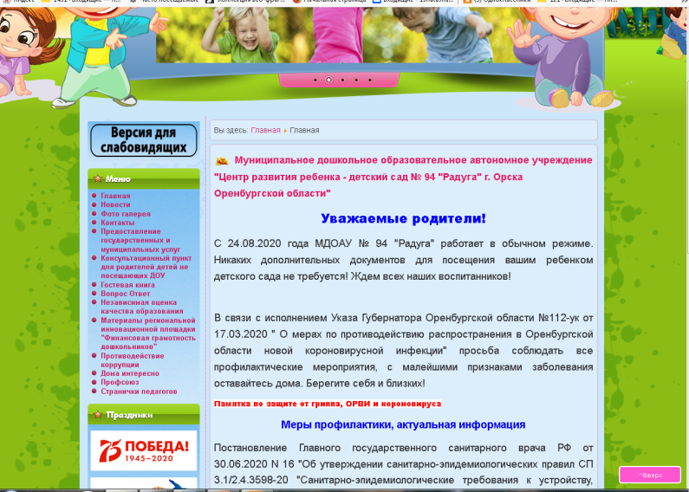
Официальный сайт МДОАУ № 94 В сети Интернет: https://детсад-94.рф

Slide 11
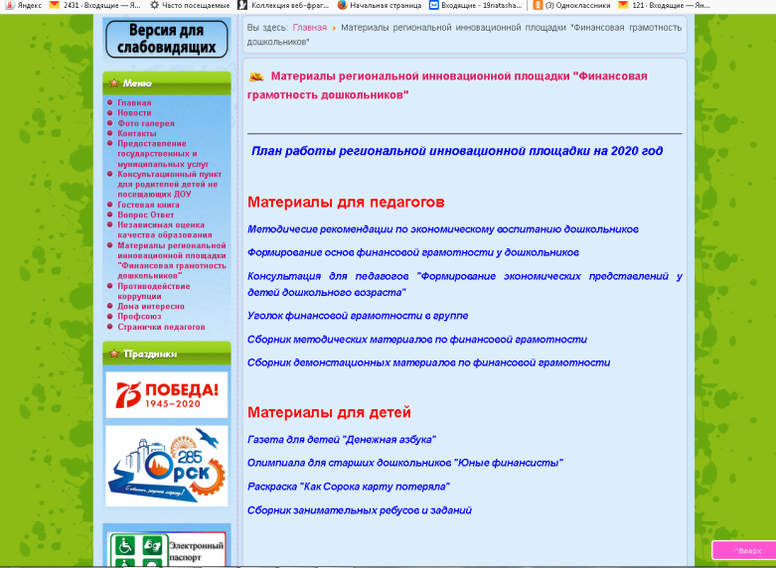

Slide 12
Предполагаемые результаты
Дети:
Активно используют в игровой деятельности основные экономические понятия и категории, которым было уделено внимание в ходе реализации проектных мероприятий (деньги, цена, товар, семейный бюджет и пр.).
Осознают и соизмеряют свои потребности и возможности.
Понимают, что расходы семьи не должны быть расточительными и что ребенок может, будучи экономным, их уменьшить.
Контролируют ответственность за свои поступки, которые могут положительно или отрицательно сказаться на экономическом положении семьи и его самого.
Осознают на доступном уровне взаимосвязи понятий: «труд – продукт -деньги» и «стоимость продукта в зависимости от качества», признание авторитетными качества человека-хозяина: бережливость, рациональность, расчетливость, экономность, трудолюбие - и вместе с тем щедрость, честность, отзывчивость, доброта (приводить примеры меценатства, материальной взаимопомощи, поддержки и т. п.).
Развитая эмоциональная сфера, умение понимать свое эмоциональное состояние, регулировать собственное поведение, формировать положительную самооценку, способность распознавать чувства других людей.
Педагоги: высокий уровень овладения теоретическими, методическими, технологическими знаниями педагогами по формированию экономических знаний у детей дошкольного возраста
Родители (законные представители): овладение экономическими знаниями по ознакомлению детей дошкольного возраста с экономическими понятиями.

Slide 13
Спасибо
за
внимание!

